Slide 1


ĐỒ ÁN TỐT NGHIỆP ĐẠI HỌC
Đề tài:
THIẾT KẾ VÀ PHÁT TRIỂN PHẦN MỀM ỨNG DỤNG ĐA PHƯƠNG TIỆN
Giảng viên hướng dẫn: TS. Võ Lê Cường
Sinh viên thực hiện: Đỗ Trung Hiếu
Lớp: Điện tử 6 – K59
Hà Nội, 01/2021

Slide 2

Nội dung chính
Phần I. Đặt vấn đề
Phần II. Mục tiêu của đề tài
Phần III. Giải pháp thực hiện
Phần IV. Kết quả đạt được
Phần V. Kết luận và hướng phát triển

Slide 3
PHẦN I. Đặt vấn đề

Slide 4

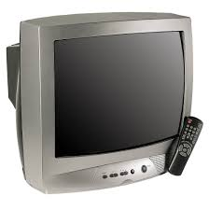
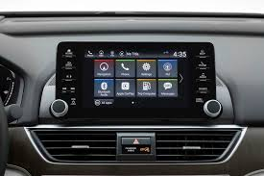
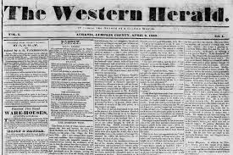
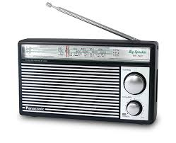
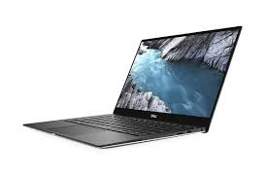
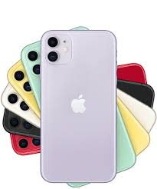
Phần I. Đặt vấn đề
MULTIMEDIA
Báo in
Radio
TV
PC, SmartPhone,
SmartTV,…
Car
Notes:
Nội dung đa phương tiện đã, đang và sẽ luôn là một phần không thể thiếu của cuộc sống.
Trong thời đại internet phổ cập, nội dung đa phương tiện có thể:\
- Dễ dàng tiếp cận người dùng
- Qua nhiều nền tảng: cơ bản – báo chí, radio, TV, máy tính, điện thoại => ô tô,…

Slide 5
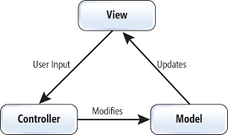
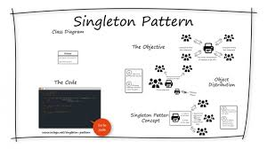

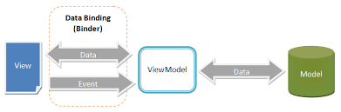
Phần I. Đặt vấn đề
Kĩ năng thiết kế
Notes:
Nhiều sinh viên không có kiến thức, thậm chí hiểu biết sơ bộ về thiết kế phần mềm. Dẫn đến sản phẩm phát triển xong cực kì khó để sữa chữa hay mở rộng, cũng như tốn nhiều thời gian đọc hiểu lại.

Slide 6
PHẦN II. Mục tiêu của đề tài

Slide 7




Phần II. Mục tiêu của đề tài
Notes:
Phát triển ứng dụng đa nền tảng multimedia đáp ứng chức năng chơi nhạc và video
Áp dụng mô hình thiết kế

Slide 8

Phần II. Mục tiêu của đề tài
Notes:
Phát triển ứng dụng đa nền tảng multimedia đáp ứng chức năng chơi nhạc và video
Áp dụng mô hình thiết kế

Slide 9
PHẦN III. Giải pháp thực hiện

Slide 10
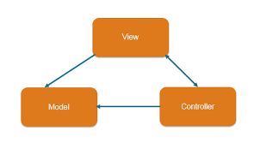

Phần III. Giải pháp thực hiện
Qt Framework
Mô hình MVC
Notes:
Giải quyết vấn đề đa nền tảng: Qt Framework
Áp dụng mô hình MVC

Slide 11
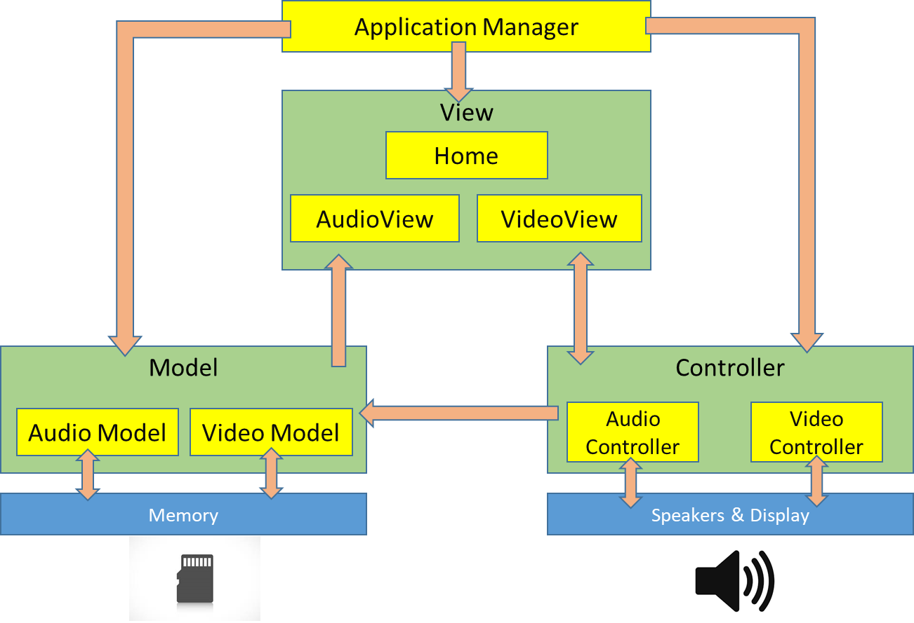
Phần III. Giải pháp thực hiện
Notes:
Em lựa chọn xây dựng hệ thống quản lý sách điện tử trên nền tảng website theo mô hình Client-Server.
Người dùng sẽ thông qua trình duyệt web để tương tác với server.
Phía server em xây dựng các API để xử lý nhưng yêu cầu từ phía người dùng.
Dữ liệu của hệ thống được lưu trữ tại 2 nơi là CSDL và Blockchain.

Slide 12
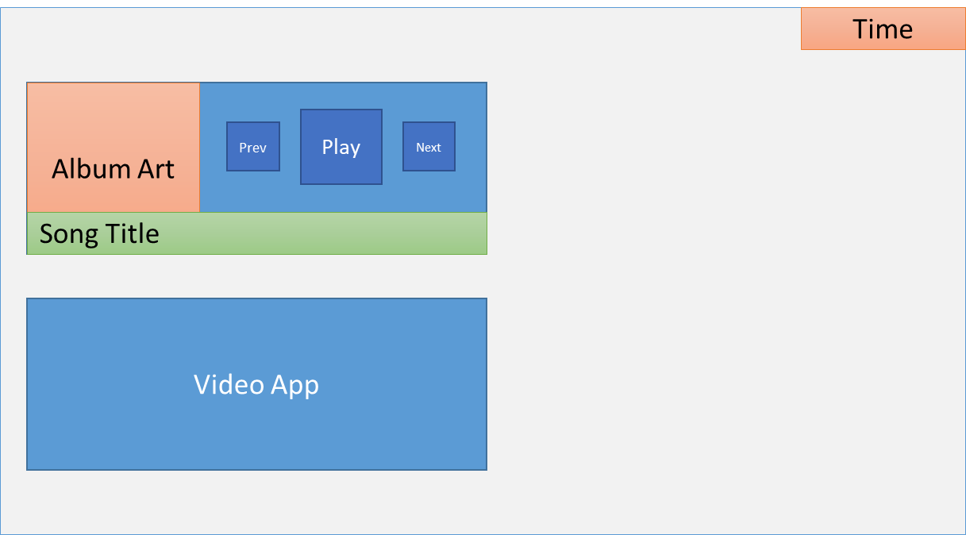
Phần III. Giải pháp thực hiện
Màn hình HOME

Slide 13
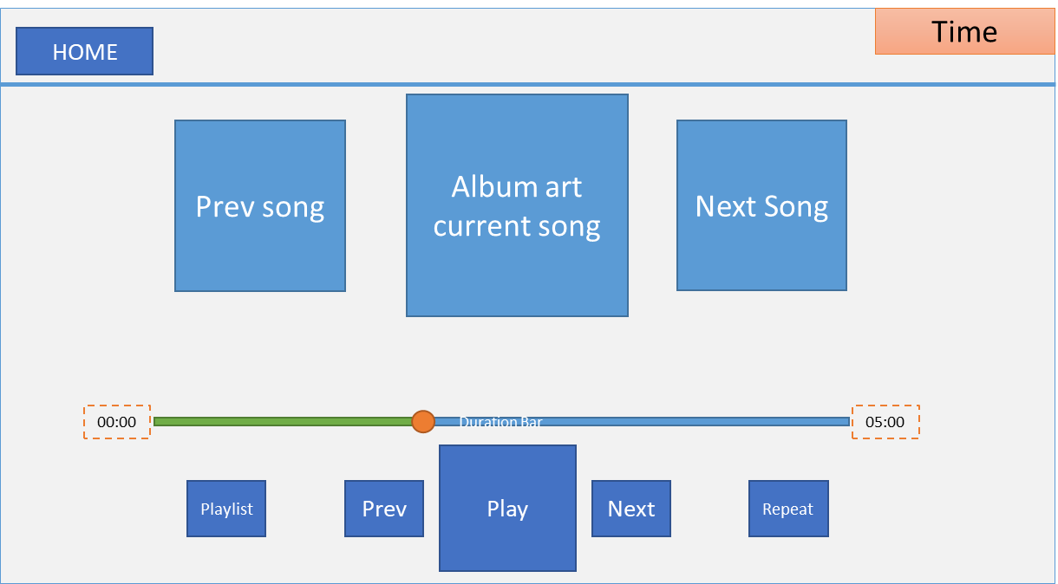
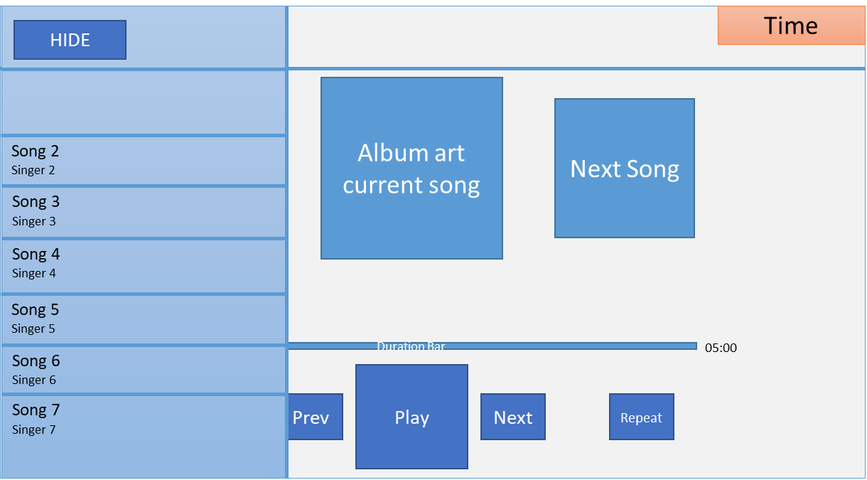
Phần III. Giải pháp thực hiện
Màn hình Audio Player
Audio Playlist

Slide 14
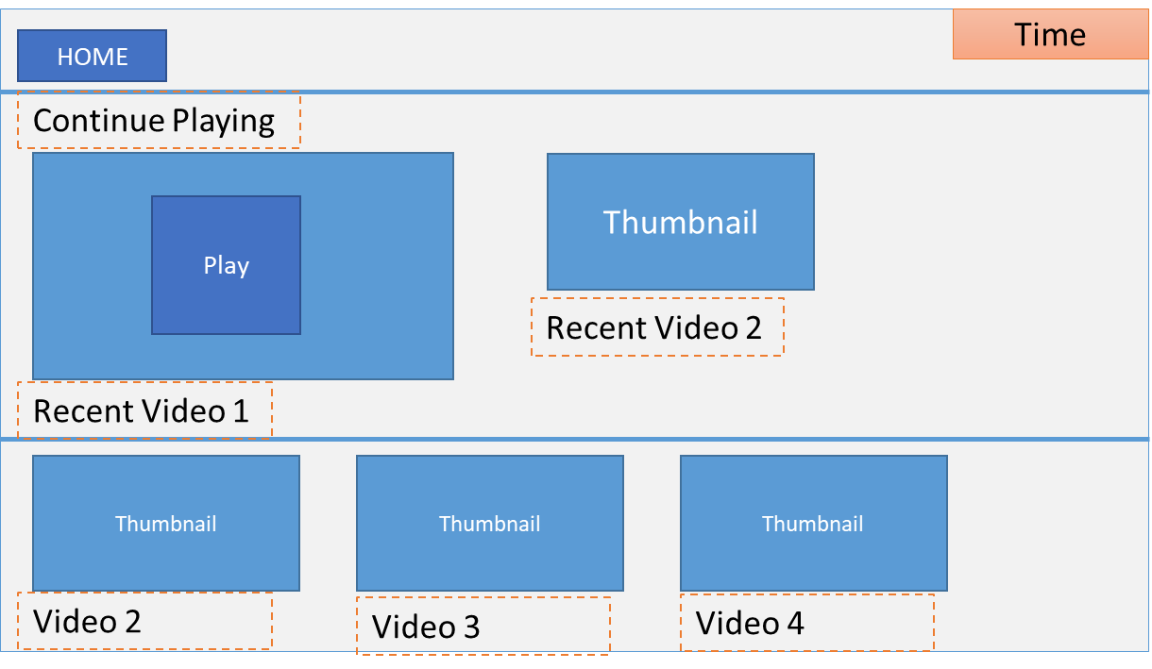
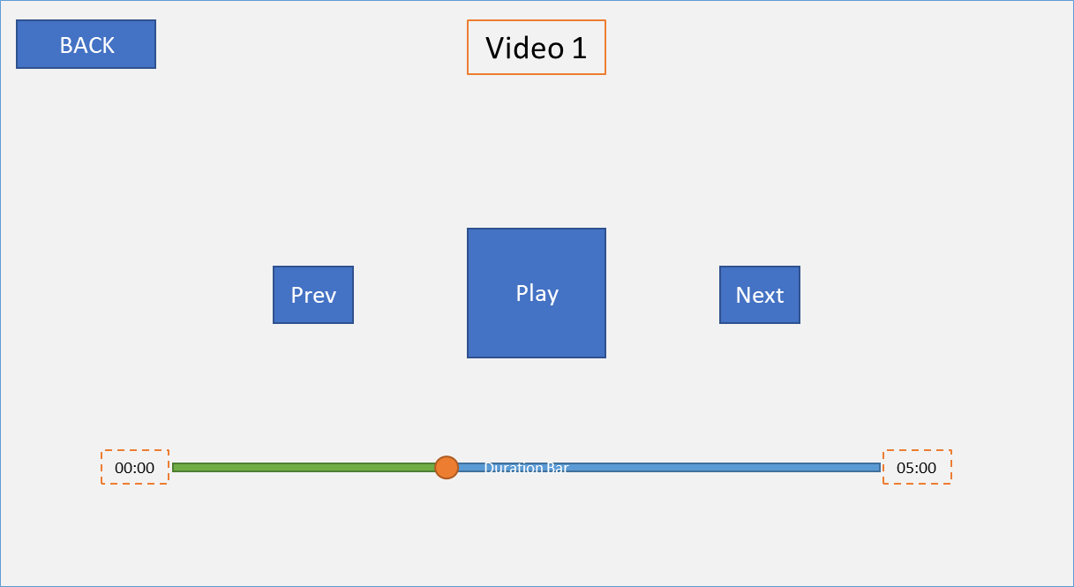
Phần III. Giải pháp thực hiện
Màn hình Video Playlist
Video Player

Slide 15
Phần III. Giải pháp thực hiện
Lưu trữ dữ liệu:
Hệ quản trị CSDL MySQL.
Lưu trữ thông tin của người dùng và tài sản trong Blockchain.
Xử lý dữ liệu:
Xây dựng 13 API Server trên nền tảng NodeJS.
Xây dựng hợp đồng thông minh riêng của hệ thống bằng ngôn ngữ Solidity.
Client trao đổi dữ liệu với Server qua giao thức HTTP.

Slide 16
Phần III. Giải pháp thực hiện
Đối tượng | Dữ liệu trong MySQL | Dữ liệu trong Blockchain
Tài khoản | Thông tin cá nhân. Mã băm SHA-256 email và password. Thông tin ví Blockchain | Thông tin ví Blockchain
Tài sản | Đường dẫn đến nơi lưu trữ. Các thông tin được khởi tạo khi đăng tải tài sản: Chủ sở hữu, tác giả, quyền công khai. | Mã băm SHA-256 nội dung tài sản. Địa chỉ ví của chủ tài sản, tác giả. Danh sách những địa chỉ được quyền truy cập tài sản

Slide 17
PHẦN IV. Kết quả đạt được

Slide 18
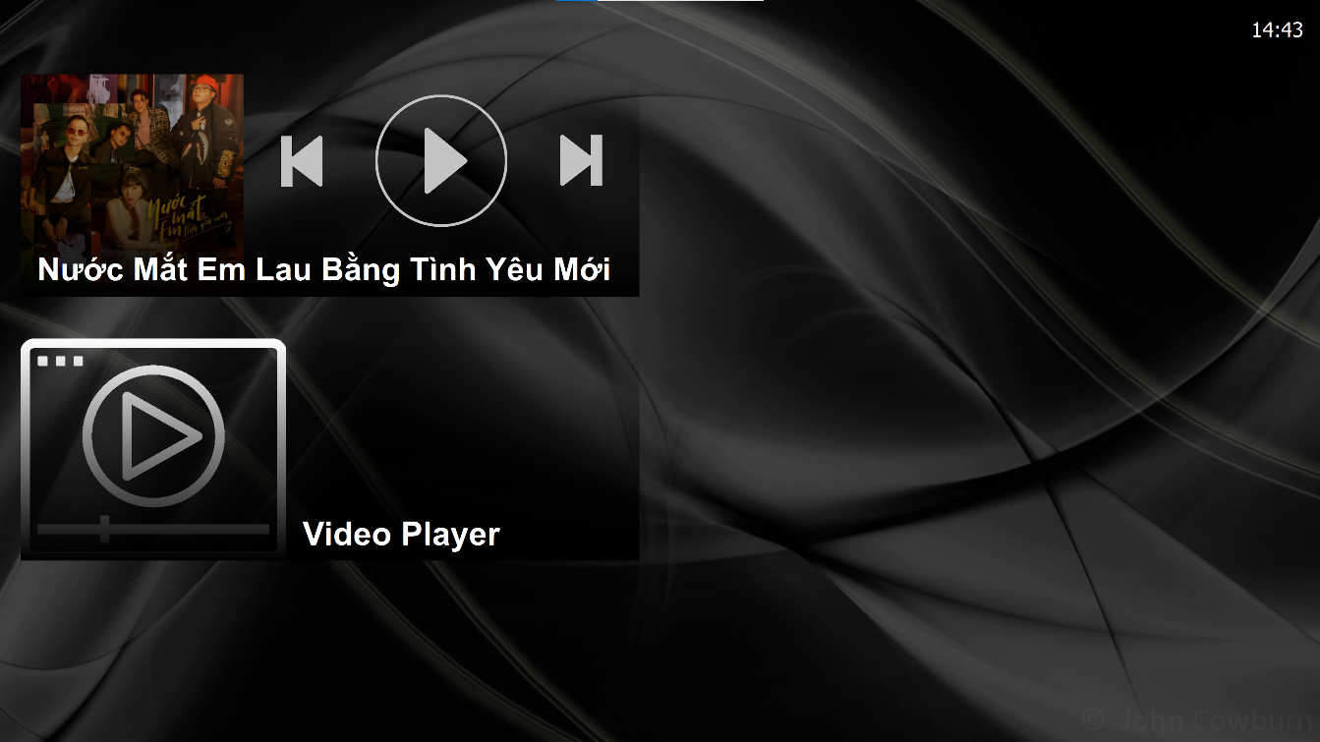
Phần IV. Kết quả đạt được
Giao diện ứng dụng:
Màn hình HOME

Slide 19
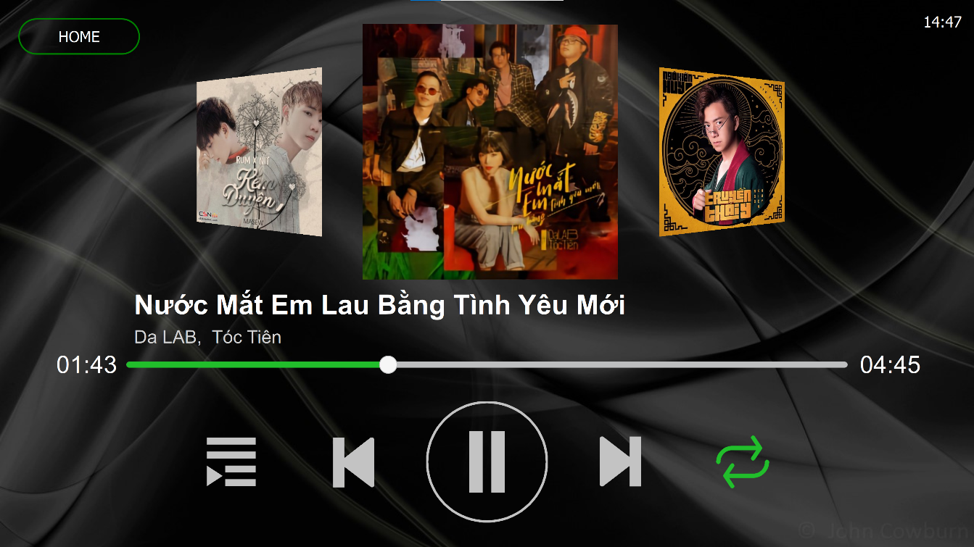
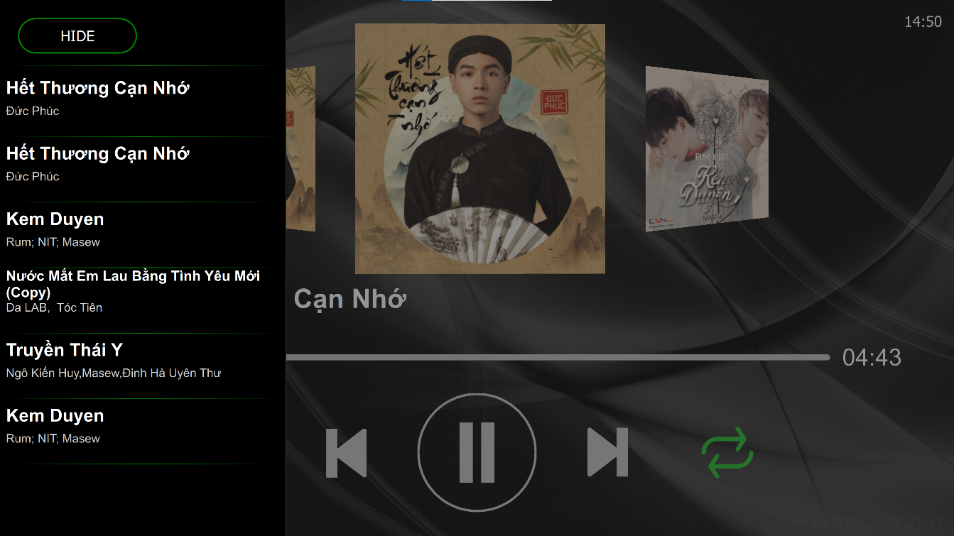
Phần IV. Kết quả đạt được
Giao diện ứng dụng:
Màn hình Audio Player
Audio Playlist

Slide 20
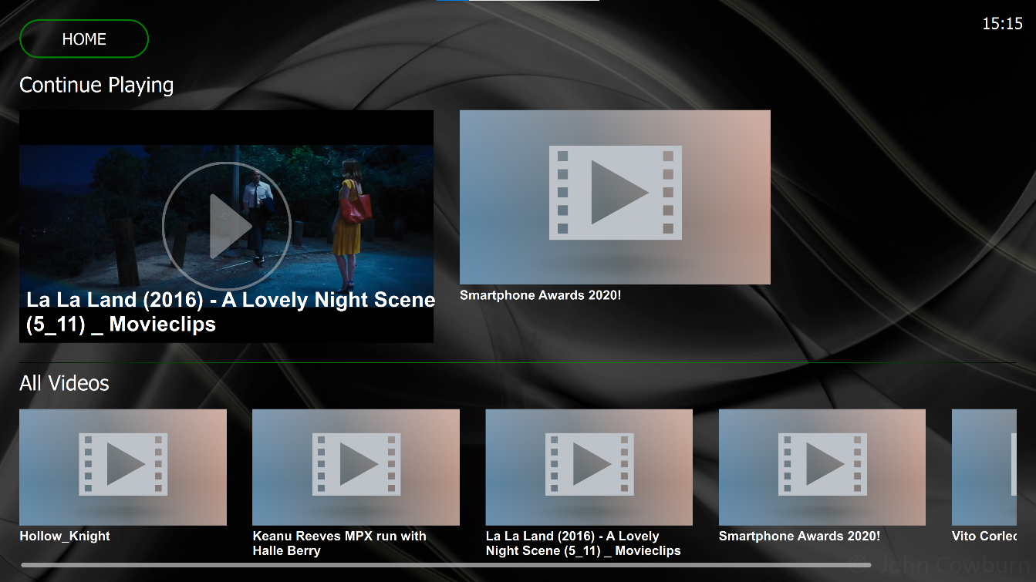
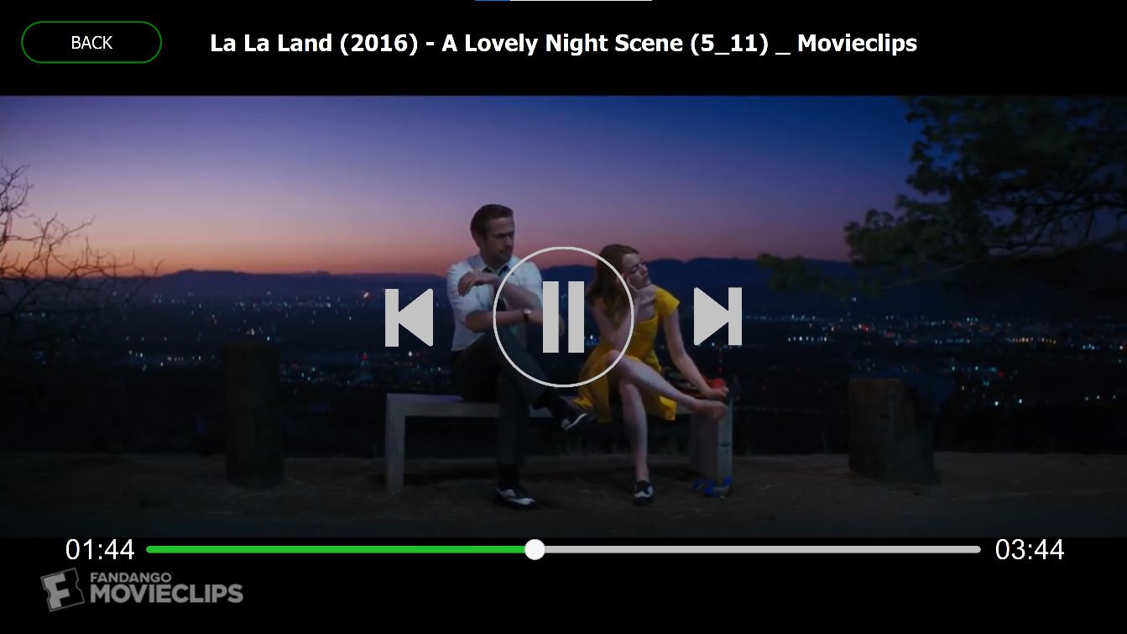
Phần IV. Kết quả đạt được
Giao diện ứng dụng:
Màn hình Video Playlist
Video Player

Slide 21
Phần IV. Kết quả đạt được
Kết quả:
Các tính năng phát và điều khiển audio, video về cơ bản đáp ứng đủ yêu cầu sử dụng
Giao diện ứng dụng dễ sử dụng, thân thiện với người dùng.
Ứng dụng phản hồi tương tác từ người dùng nhanh nhạy.

Slide 22
PHẦN V. Kết luận và
hướng phát triển

Slide 23

Phần V. Kết luận và hướng phát triển
Công việc đã thực hiện:
Tìm hiểu về công nghệ Blockchain và quản lý tài sản số.
Khảo sát 1 số hệ thống quản lý tài sản số trên thế giới.
Xây dựng hệ thống quản lý sách điện tử sử dụng công nghệ Blockchain với hợp đồng thông minh riêng.

Slide 24
Phần V. Kết luận và hướng phát triển
Công việc đã thực hiện:
Tìm hiểu về công nghệ Blockchain và quản lý tài sản số.
Khảo sát 1 số hệ thống quản lý tài sản số trên thế giới.
Xây dựng hệ thống quản lý sách điện tử sử dụng công nghệ Blockchain với hợp đồng thông minh riêng.

Slide 25
Phần V. Kết luận và hướng phát triển
Hướng phát triển đề tài:
Cải thiện giao diện ứng dụng.
Bổ sung 1 các chức năng mới sử dụng Blockchain như: Mua bán, cho thuê sách, thống kê các thông số của sách, …
Mở rộng đối tượng tài sản quản lý: Nhạc bản quyền, ảnh số, …
Nghiên cứu ứng dụng công nghệ Blockchain vào các lĩnh vực khác trong cuộc sống như: nông nghiệp, y tế, giáo dục, …

Slide 26
Tài liệu tham khảo
[1] https://www.bynder.com/en/features/
[2] https://www.mediavalet.com/product-tour/
[3] https://www.calibre-ebook.com/
Mã nguồn ứng dụng
https://github.com/dotrunghieu96/datn

Slide 27


Cảm ơn mọi người đã theo dõi!

